Slide 1
Проект
Онлайн-школа
Дмитрий Слепцов от 17/09/2023

Slide 2
Введение
Уважаемые слушатели!
Хотели бы вам презентовать маркетинговый анализ онлайн-школы, проведенной в июне месяце 2023 года. Мы крупная компания, которая уже зарекомендовала себя в анализе таких гигантов индустрии - X5 Group, Аэрофлот, МойОфис, Skillbox и так далее.
Мы оценим эффективность рекламной компании по модели Last Paid Click.

Slide 3
Содержание презентации
1. Основные цифры по платформе
2. Основные каналы привлечения клиентов
3. Измерение ключевых метрик
4. Анализ окупаемости рекламных расходов 5. Рекомендации и выводы

Slide 4
Основные цифры на платформе
Наименование | Показатели
Визитов за месяц | 233 342
Уникальных клиентов за месяц | 169 140
Лидов | 1 300
Закрытых лидов | 205
Расходы за месяц | 6 428 804
Доходы | 19 277 525
Средний чек | 94 037

Slide 5
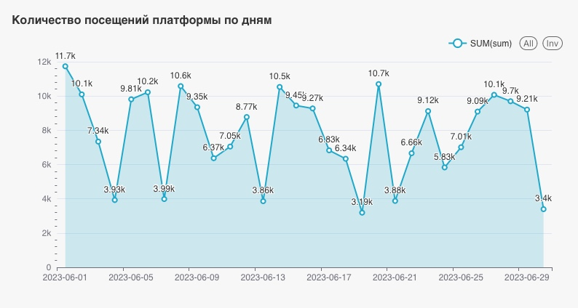
Динамика посещения платформы
Рекордно низкие посещения наблюдаются в будние дни, в то время как на выходные дни наблюдаются рост по посещениям платформы.

Slide 6
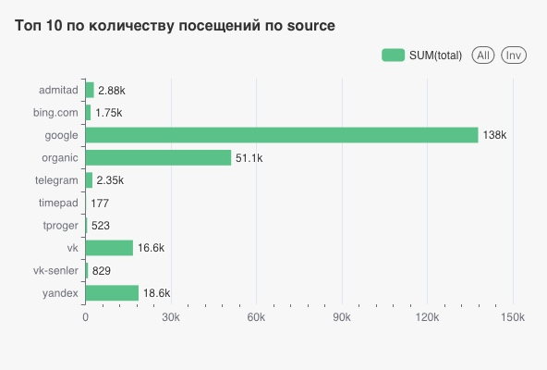
Каналы привлечения
Согласно анализу данных основными каналами привлечения являются Google и Organic. Далее идут каналы Yandex и VK.
Данные каналы являются ключевыми и в дальнейшем все маркетинговые активности строить вокруг этих каналов.

Slide 7
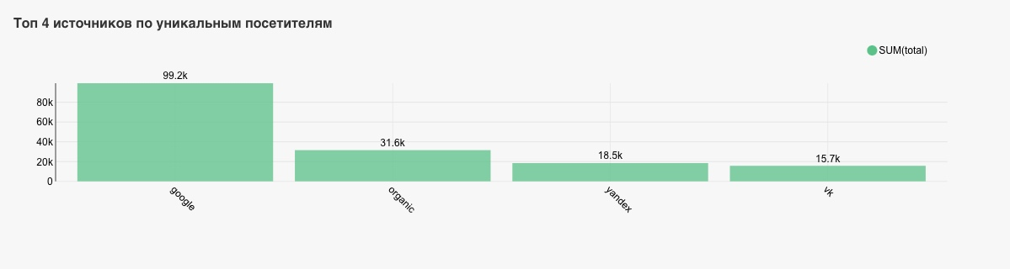
Каналы привлечения
Лидером среди каналов по уникальным посетителям является Google. Далее идут Organic, Yandex и VK (запомните данные цифры).

Slide 8
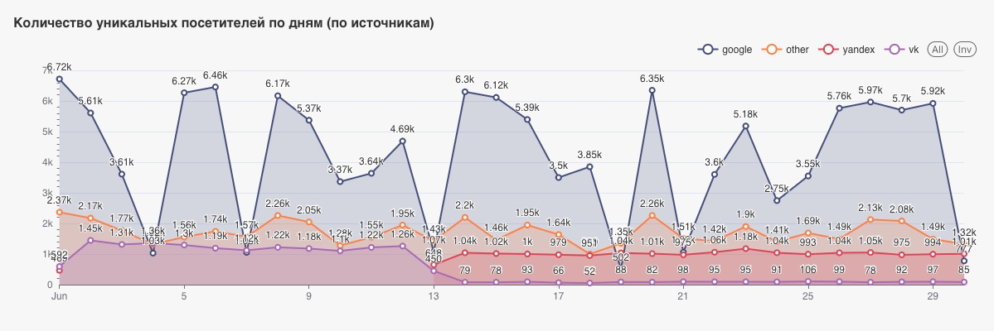
Каналы привлечения
Ярко выраженное снижение активности по источнику VK наблюдается во второй половине месяца.

Slide 9
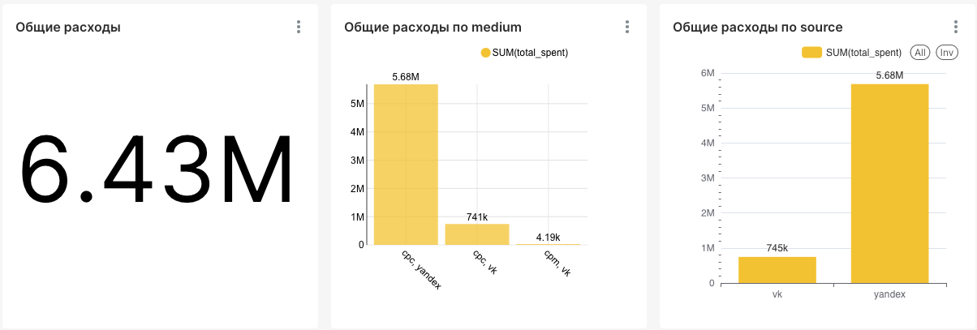
Расходы на привлечение клиентов
Почти 90% всего бюджета на маркетинг уходит на канал Yandex. Однако стоит помнить, что количество уникальных пользователей у обоих каналов практически одинаковая.

Slide 10
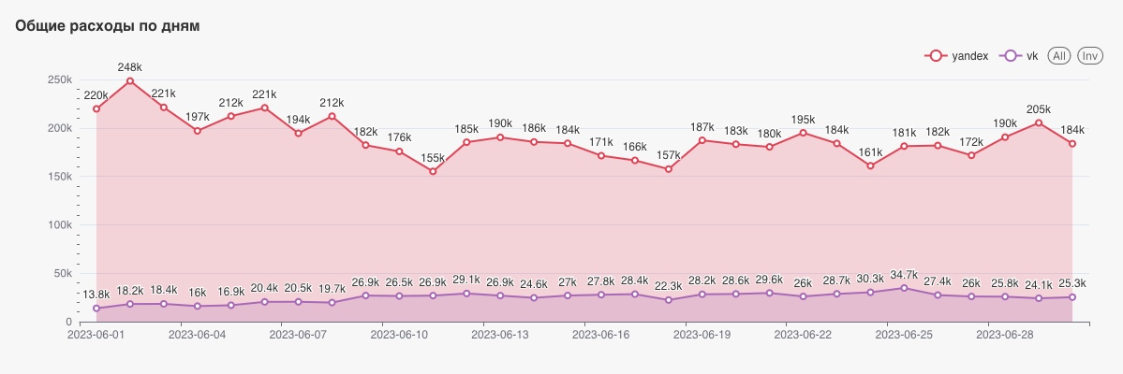
Расходы по каналам привлечения
Согласно ежедневной динамике по расходам на каналы по источнику VK наблюдается небольшой положительный тренд.

Slide 11
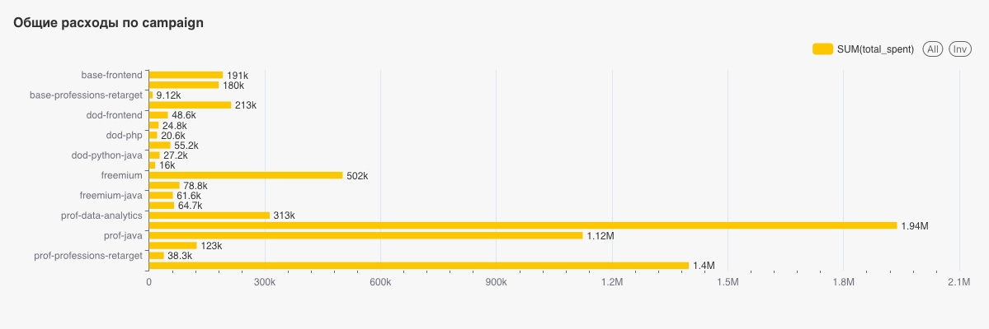
Расходы по каналам привлечения (campaign)
Топ 3 направлений - аналитика данных, java и python.

Slide 12
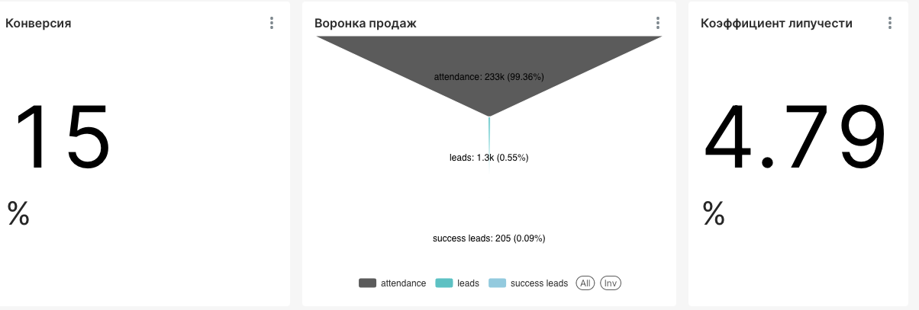
Конверсия, воронка и коэффициент липучести

Slide 13
Метрики
По клиентам | Показатели
Визиты | 38 526
Лиды | 706
Закрытые лиды | 83
По деньгам | Показатели
Доход | 6 271 035
Расход | 6 428 804
Прибыль | -157 769
Метрики | Показатели
CPU (AVG) | 166,87
CPPU (AVG) | 77 455,47
ROI (Total) | -2,45

Slide 14
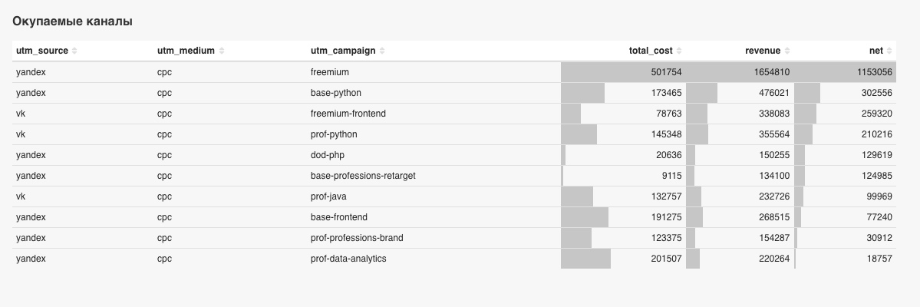
Окупаемые рекламные компании
Здесь представлены окупившиеся рекламные компании. Рекомендуется их оставить в последующих маркетинговых активностях без изменений.

Slide 15
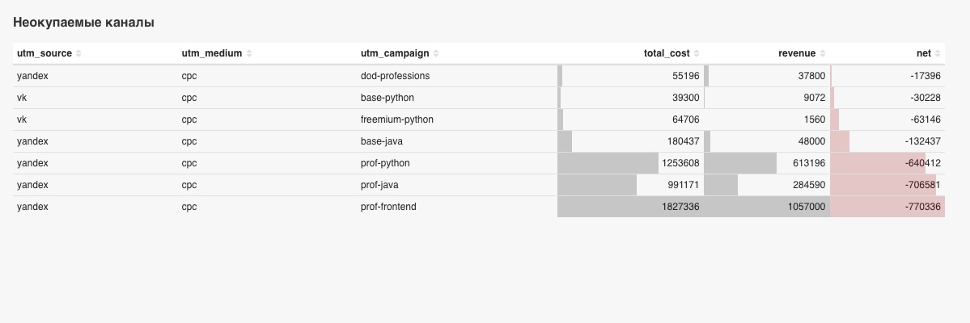
Провальные рекламные компании
Здесь представлены провальные рекламные компании. Рекомендуется их полностью пересмотреть в последующих маркетинговых активностях.

Slide 16
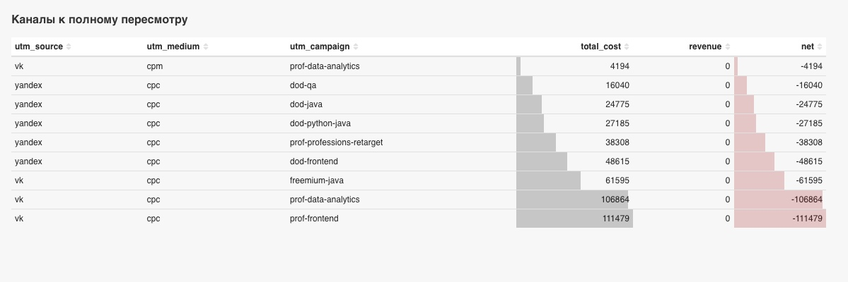
Рекламные компании к полному пересмотру
Рекомендуется полностью ликвидировать данные каналы из последующих маркетинговых активностей, так как с них нет «отдачи».

Slide 17
Рекламные компании к отключению
Рекомендуется полностью ликвидировать данные каналы из последующих маркетинговых активностей, так как с них нет «отдачи».

Slide 18
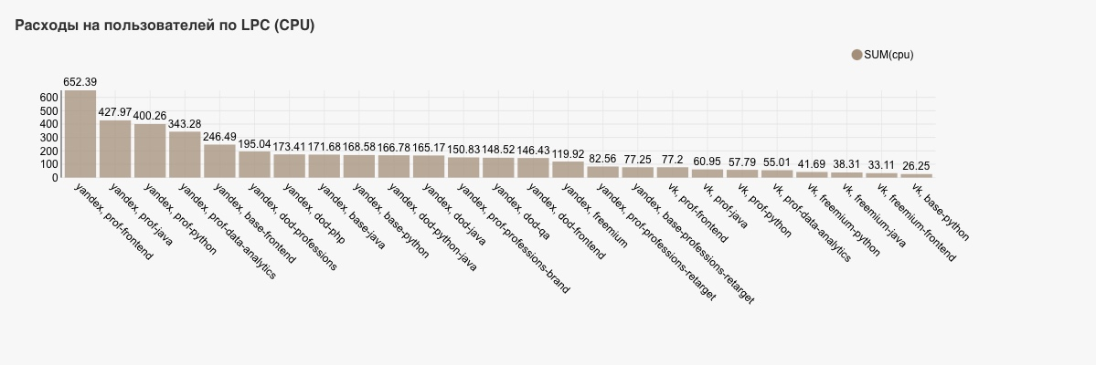
Расходы на пользователя (CPU)
На данном слайде представлены расходы на привлечение одного пользователя.

Slide 19
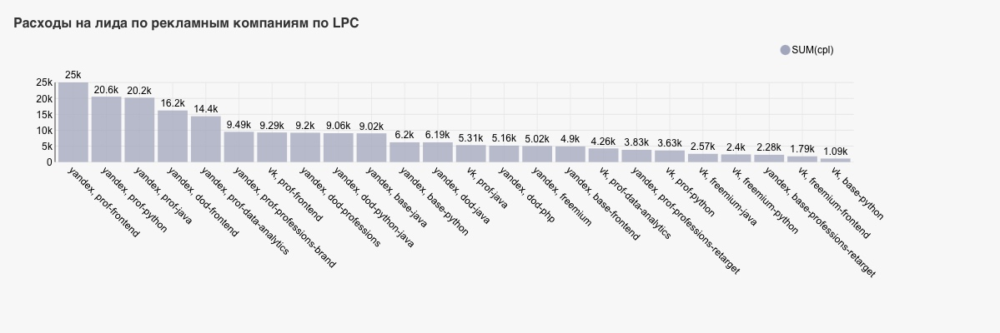
Расходы на лида (CPL)
На данном слайде представлены расходы на лида.

Slide 20
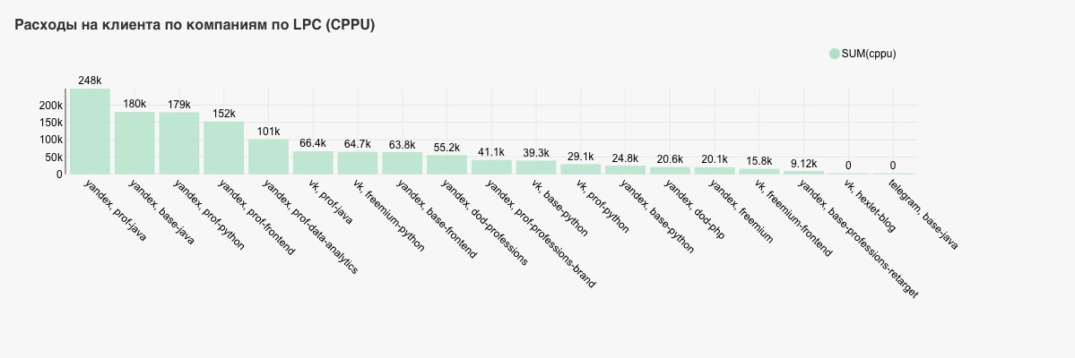
Расходы на клиента по компаниям (CPPU)
На данном слайде представлены расходы на клиента по компаниям.

Slide 21
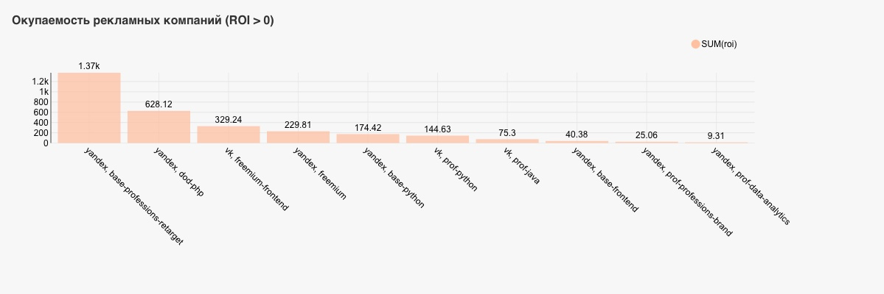
Окупаемые рекламные компании
На данном слайде представлены окупаемые рекламные компании.

Slide 22
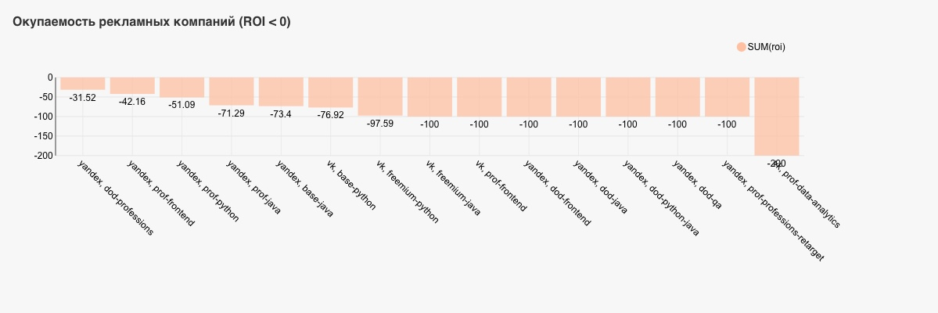
Провальные рекламные компании
На данном слайде представлены провальные рекламные компании.

Slide 23
Выводы
1. Окупившаяся рекламные активности более чем в 2 раза:
- base-professions-retarget от Яндекса
- dod-php от Яндекса
- freemium-frontend от Вконтакте
- freemium от Яндекса
2. Провальные рекламные активности - 15 единиц. Из которых потенциально можно поработать над следующими рекламными активностями:
- dod-professions от Яндекса
- prof-frontend от Яндекса
- prof-python от Яндекса
- prof-java от Яндекса
- base-java от Яндекса
- base-python от Яндекса
3. Наблюдается крайне слабая конверсия с показателем в 0,05%.
4. Рекламные активности принесли убытки в июне 2023 года.

Slide 24
Рекомендации
1. Пересмотреть рекламные компании по каналам см. 16 слайд.
2. Отключить рекламные компании по каналам см. 17 слайд.

